Slide 1
Социальный проект « мы все можем «
Фестиваль творчества детей с ограниченными возможностями здоровья.
Выполнил серебренный волонтер
Комарова Любовь Павловна
Зато г Новоуральск Свердловской обл.

Slide 2
Обоснование проекта
Реализация творческих возможностей.
Интерес к разностороннему общению в социуме.
Удовлетворения внутренней психологической потребности людей с ОВЗ
Notes:
Обоснование проекта

Slide 3
Участники фестиваля
Участники Фестиваля дети с
ограниченными возможностями здоровья в возрасте от 6 до 55 лет –в том числе и воспитанники дошкольных и образовательных учреждений, учреждений социального обслуживания семей, воспитывающих детей с ОВЗ, представители Ассоциации родителей детей-инвалидов НГО ООО «ВОИ».

Slide 4
Ожидаемые результаты
Участие детей-инвалидов в позитивной деятельности, творческих конкурсах различного уровня;
уменьшение факторов социально-психологической напряженности в семьях, имеющих детей-инвалидов;
возможности самореализации в процессе позитивного социального взаимодействия;
формирование навыков общения с детьми – инвалидами;
развитие толерантного сознания по отношению к детям-инвалидам
Notes:
Ожидаемые результаты

Slide 5
Фестиваль творчества детей с ограниченными возможностями здоровья «Мы всё можем!» проводится в рамках культурно-массовых мероприятий для детей, молодежи с ограниченными возможностями здоровья и их семей «Радуга детства»
Организаторы - Комитет по делам молодежи, семьи, спорту и социальным программам Администрации НГО, Ассоциация родителей детей-инвалидов Новоуральска, координатор проекта серебренный волонтер- Любовь Комарова.

Slide 6
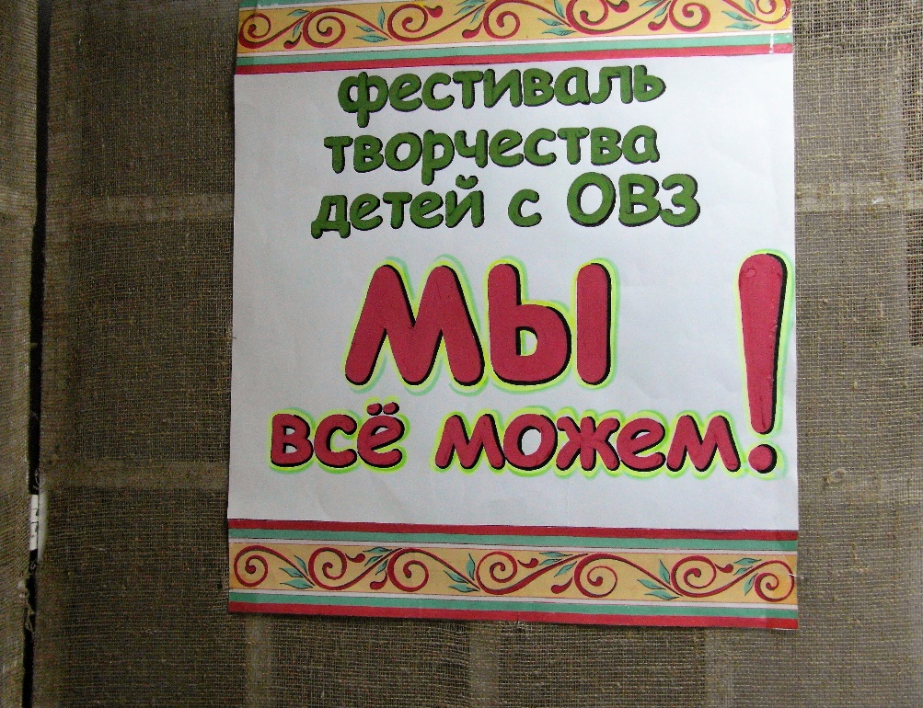
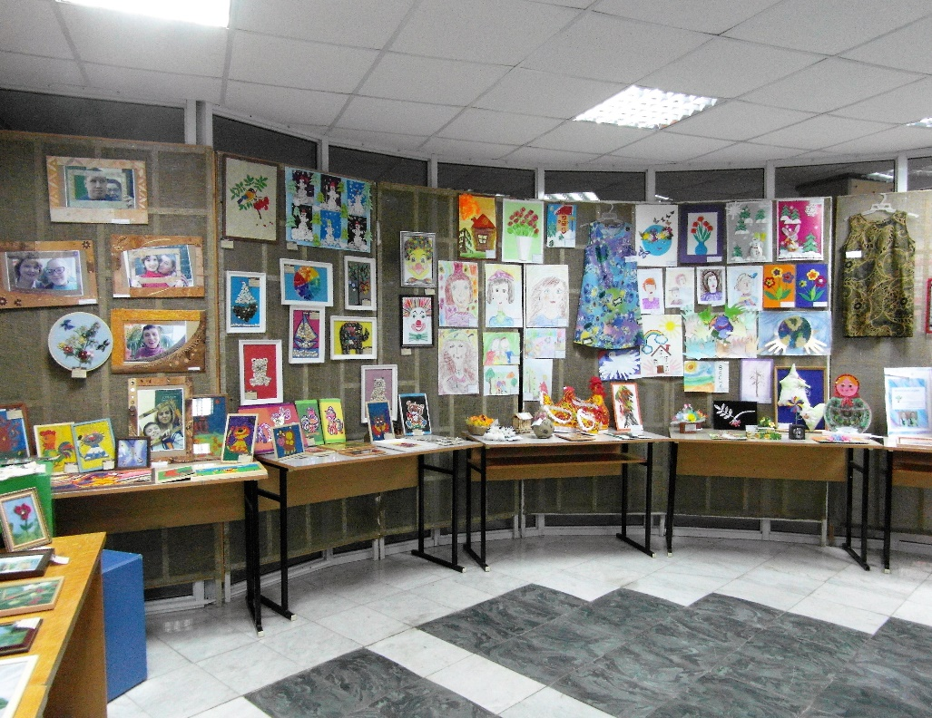
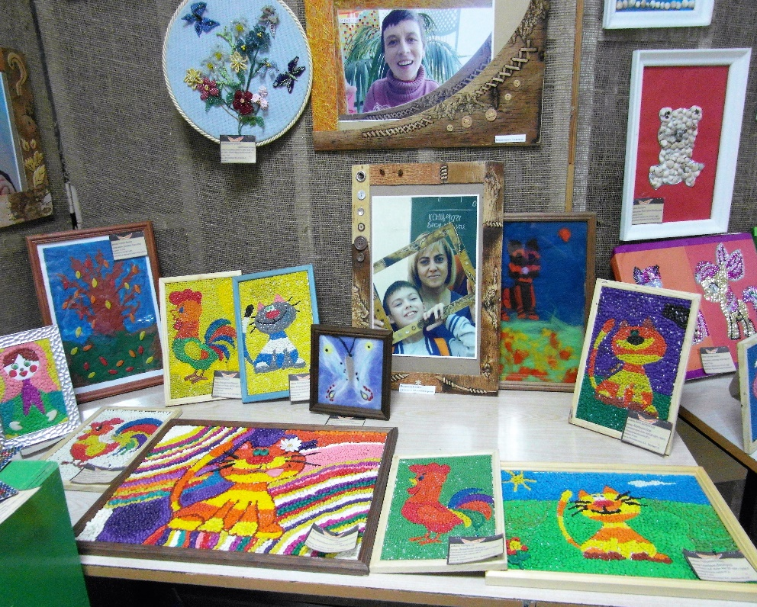
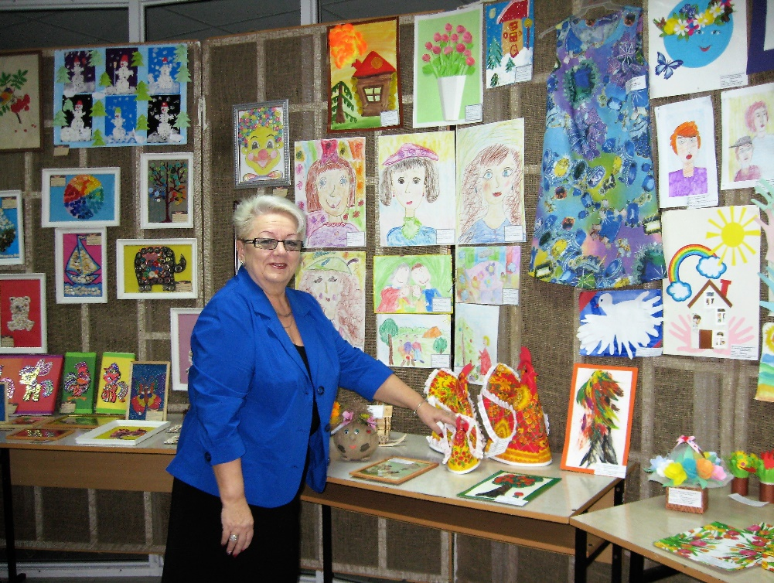

Slide 7
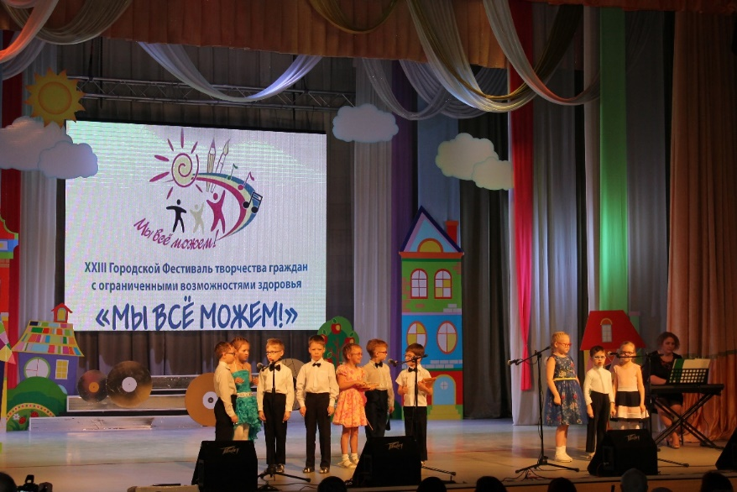
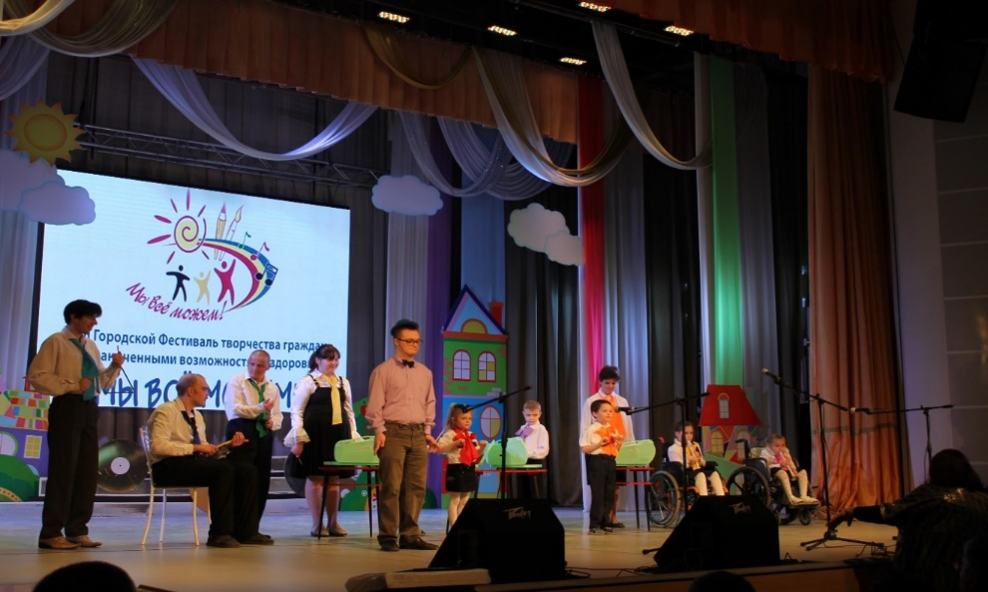
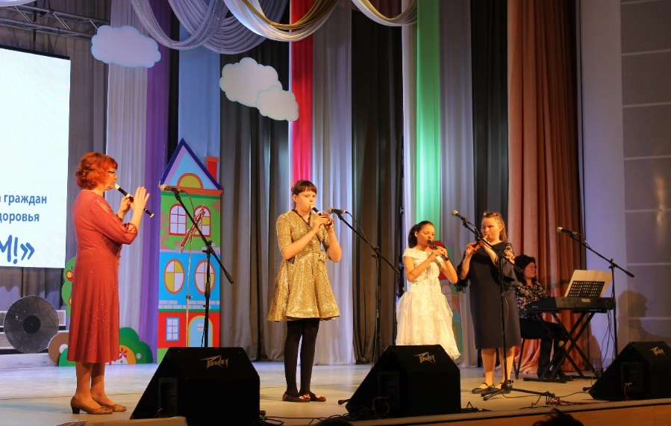
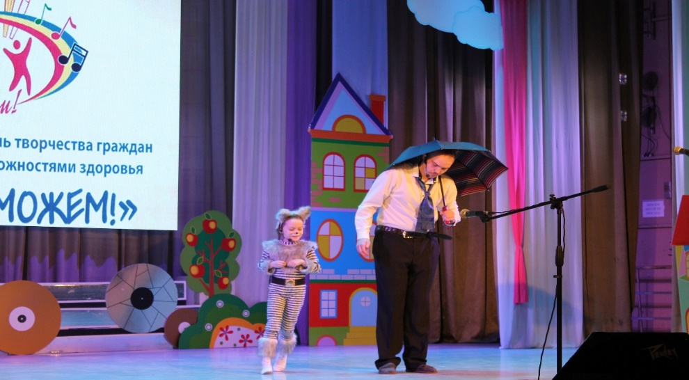

Slide 8
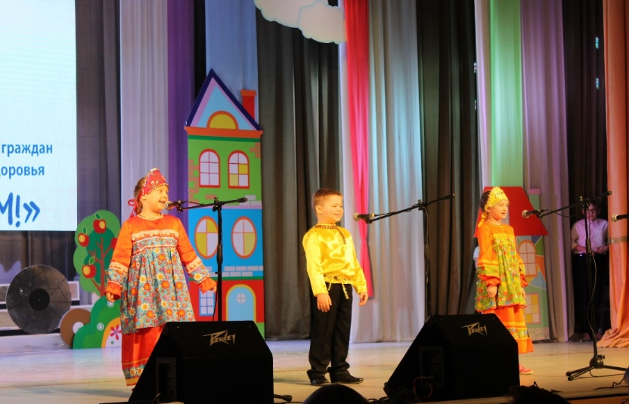
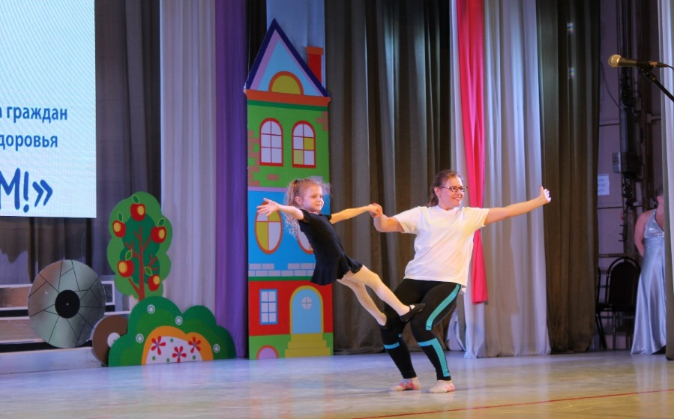
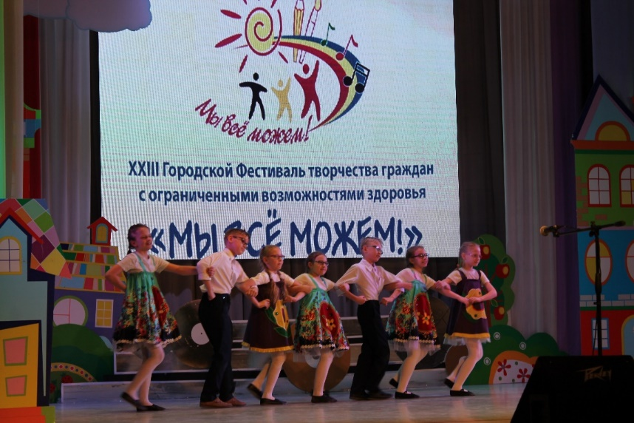
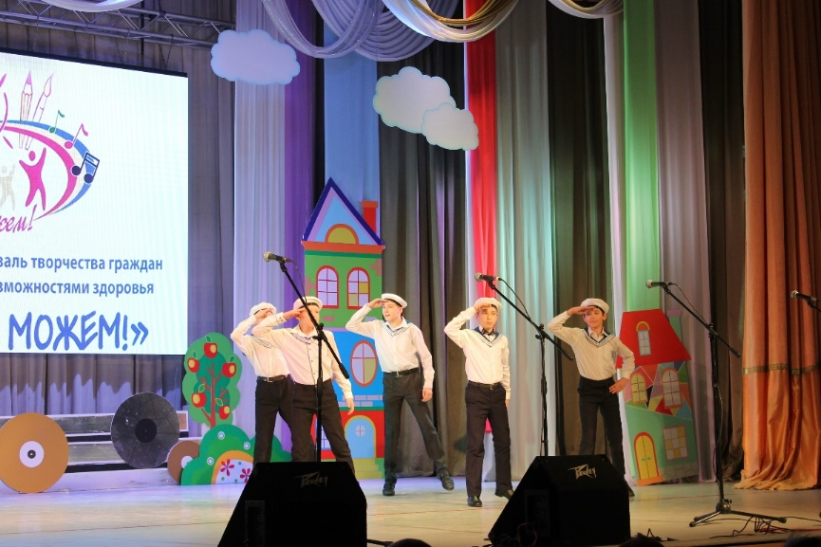

Slide 9
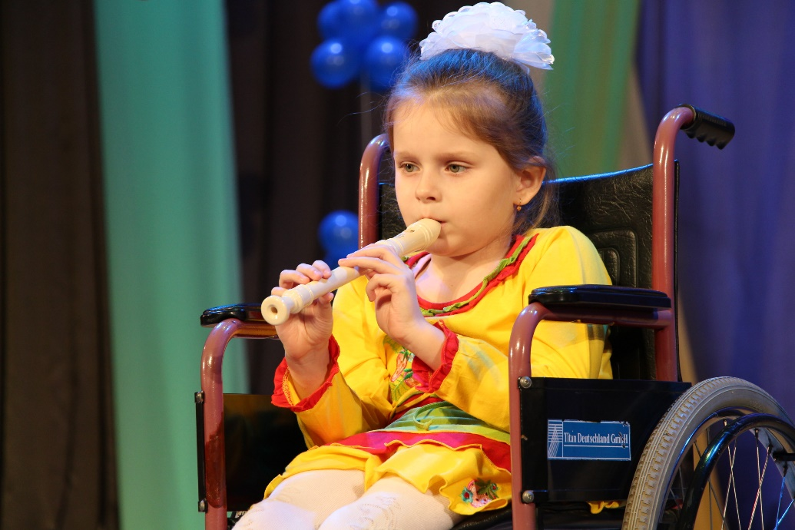
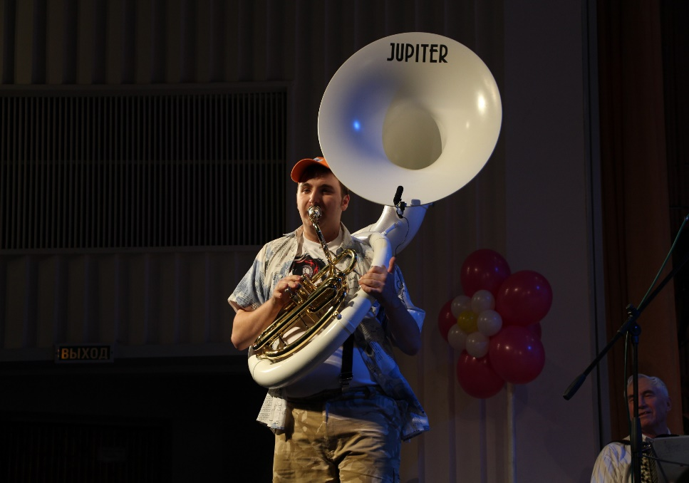
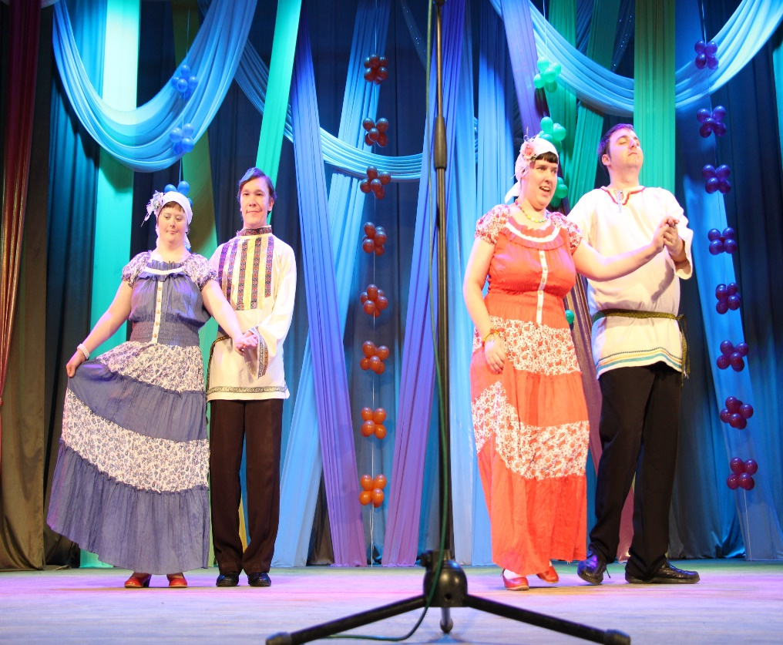
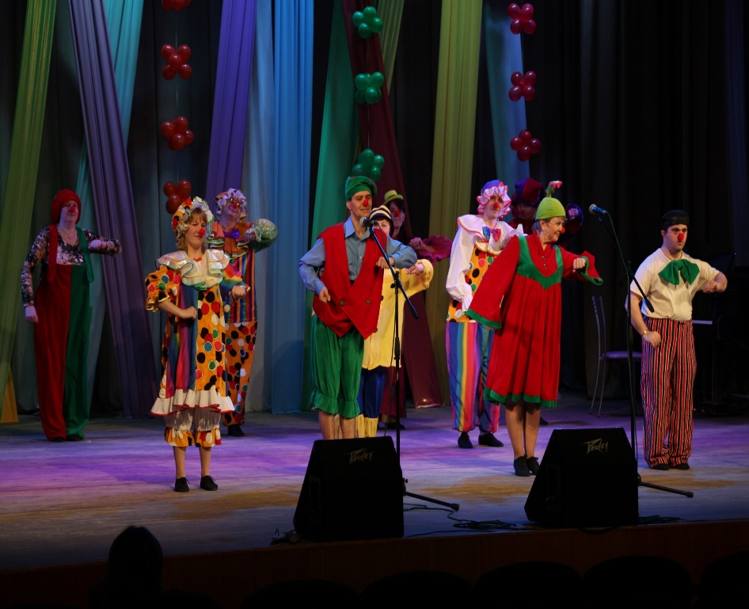

Slide 10
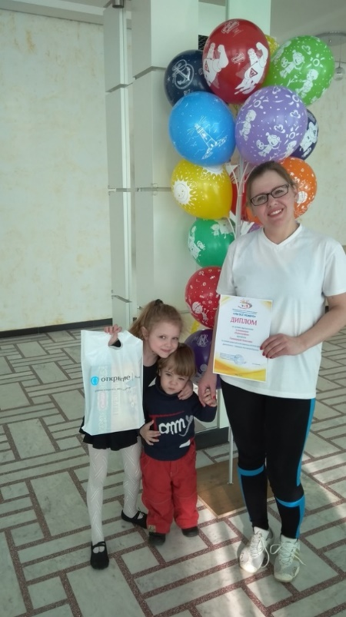
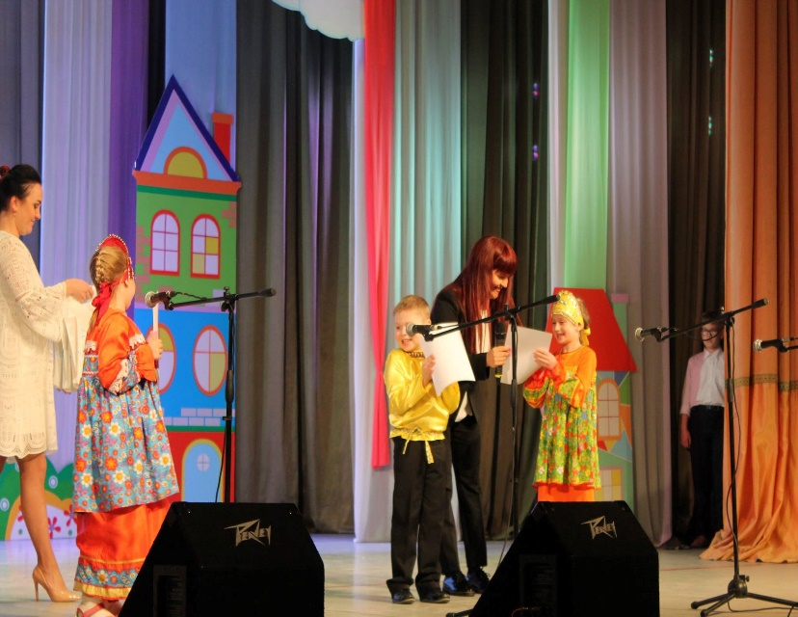
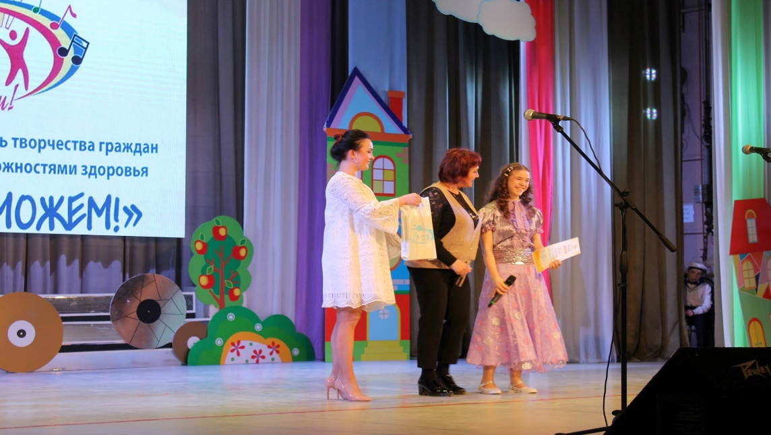
На гала-концерте члены жюри вручили Дипломы и призы участникам и победителям, а зрители насладились разножанровым шоу - от вокала до акробатики. Пожелаем участникам новых побед и вдохновения

